Slide 1

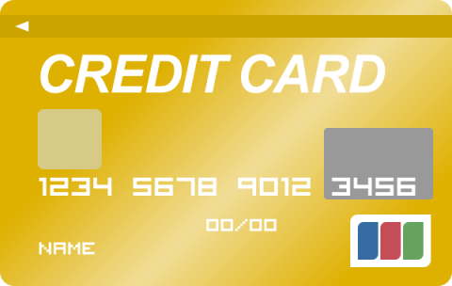
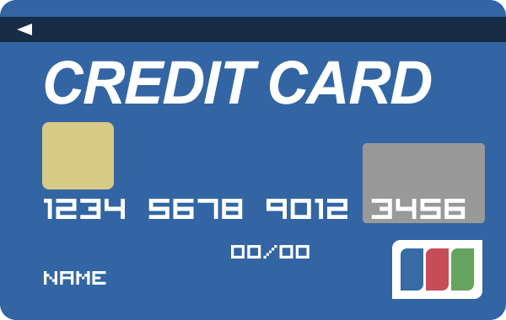
お支払いに関して
当薬局では、クレジットカードが
ご利用いただけます！
＜お取り扱いカード＞
クレジットカード
画像

